Slide 1
第5章 半导体存储器
5.1 概述
5.2 SR锁存器
5.3 触发器
5.4 寄存器
5.5 存储器：留在后面讲

Slide 2
5.1绪论
Y（t）=F[I(t）]
组合逻辑电路:
数字电路
分类
Y（t）=F[I(-∞，t）]
时序逻辑电路：
要求电路有记忆能力，记忆t时刻以前的输入
几个概念
存储单元：存储一位二进制数据
寄存器：存储一组二进制数据（通常4位或4位以上）
存储器：存储大量数据

Slide 3
靠电路的自锁来存储数据
静态存储单元：
锁存器（latch）、触发器(flip-flop)
存储单元
动态存储单元
靠电容存储电荷来存储数据
寄存器：多位触发器组成（4位或4位以上）
静态随机存储器（SRAM）
随机存储器（RAM）
存储器
动态态随机存储器（DRAM）
只读存储单元（ROM）
例电脑内存：DDR3、DDR4

Slide 4
5.2 SR锁存器（也称：RS触发器、SR触发器）
SR 锁存器
构成各种功能触发器的基本部件
一、或非门构成的SR锁存器
两个互补的输出端
R_{D}
G₁
1.电路结构
≥1
Q
G₂
S_{D}
≥1
Q’
触发输入信号（驱动信号），高电平有效：
R_{D}端是清0端（复位端）
S_{D}端是置1端（置位端）
约束条件：不允许S_{D}=R_{D}=1

Slide 5
R_{D}
≥1
G₁
2.逻辑符号
Q
S_{D}
S
Q
G₂
4.“状态”概念
≥1
R_{D}
R
S_{D}
Q＝1、Q’=0：锁存器1状态
3.结构特点：
Q=0、Q’＝1：锁存器0状态
反馈
存在“相同输入，不同输出”的现象
“0”稳态
“1”稳态
假设0
G₁
假设1
0
≥1
G₁
R_{D}
0
≥1
R_{D}
Q
Q
自锁保证1
自锁保证0
G₂
1
G₂
0
≥1
S_{D}
0
≥1
S_{D}
0
当 (触发输入无效时)，电路有两种稳态输出

Slide 6
5.原理
1)未加触发信号，R_{D}=S_{D}=0
电路处于稳态，保持不变
2)接收置位信号，S_{D}=1， R_{D}=0
0
1
0
G₁
R_{D}
≥1
置1
Q
R_{D} 0
1
0
S_{D}
0
1
G₂
S_{D}
≥1
保持
保持
Q
0
1
1
1
1
1
0
G₁
R_{D}
≥1
结论：
Q
接收置位信号：
0
1
0
0
≥1
G₂
S_{D}
锁存器
“1”状态

Slide 7
0
1
1
0
3）接收复位信号，S_{D}=0， R_{D}=1
R_{D}
≥1
G₁
Q
S_{D} 0
清0
0
0
1
≥1
G₂
R_{D}
S_{D}
保持
Q
保持
0
1
0
0
清0
G₁
R_{D}
≥1
Q
结论：
0
1
1
接收复位信号：
≥1
G₂
S_{D}
锁存器
“0”状态

Slide 8
4）同时接收置0和置1信号：S_{D}=R_{D}=1
S_{D}=R_{D}同时有效时：
状态不能确定
结论：
R_{D}
S_{D}
S_{D}=R_{D}=1期间，Q=Q’=0,既不是0状态，也不是1状态。
） S_{D}、R_{D}同时撤消时，状态不定。
Q
？
？
1
0
0
1
R_{D}
≥1
G₁
Q
比快？
先到0，停止变换
比快？
先到0，停止变换
0
1
1
0
≥1
G₂
S_{D}

Slide 9
6.特性表
1）锁存器的现态、次态
现态：输入信号作用前的状态，用Q表示；
次态：输入信号作用后的状态，用Q*表示；
2）特性表
-类似于真值表
反映锁存器在输入信号的作用下，电路状态转换的关系。
保持
清0
置1

Slide 10
（7）特性方程
用表达式描述电路状态转换的关系。
特性方程
约束条件，输入不
能同时为1

Slide 11
(8)状态转换图
锁存器的状态转换也可以用状态转换图来表示；
用两个圆表示锁存器的两个状态0态和1态；
用箭头表示状态转换方向，而在箭头旁边标注出实现转换所需要的输入条件，它与状态转换真值表所反映的情况是完全相同的。
0
1
状态 0
状态 1

Slide 12
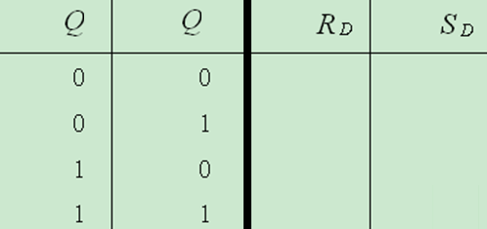
(9)驱动表
如果已经知道锁存器的现态及其次态，则此时对输入信号（驱动）、必有一定的要求，列成表格可得驱动表。
Q*
包含保持、清0两种 情况
× 0
0 1
包含保持、置1两种 情况
1 0
0 ×
0
1

Slide 13
二、与非门构成的SR锁存器
低电平有效
(1)电路结构和逻辑符号
&
G₁
Q
S
Q
置1端
R
&
G₂
置0端
与“或非门”组成的SR锁存器相同
(2) 功能表和特性方程
约束条件，输入不
能同时为0

Slide 14
5.3 触发器
同步的概念
数字系统中，为了协调各部分电路的动作，要求某些存储单元在同一时刻动作（进行状态转换）----同步
同步的实现： 引入CLK信号（时钟信号、周期性矩形波），控制电路的状态转换。
引入CLK信号
锁存器
触发器
电平触发
触发工作方法
脉冲触发
边沿触发

Slide 15
5.3.1 电平触发器
一、电路结构和工作原理
1.电路组成
门控电路
基本SR锁存器
S
&
时钟信号：
高电平允许基本RS接信号收输入信号
&
Q
CLK
&
&
R

Slide 16
“C”表示：输入为控制信号
S
&
2.逻辑符号
&
Q
CLK
&
&
R
S
1S
Q
“1” 为标记 ：此处表示CLK高电平
CLK
C1
R
1R
表示输入受标记“1”控制
3. 特点
CLK=0时，状态保持不变；
CLK=1时，控制输入端R、S通过“非”门作用于 SR锁存器。
时间离散化。

Slide 17
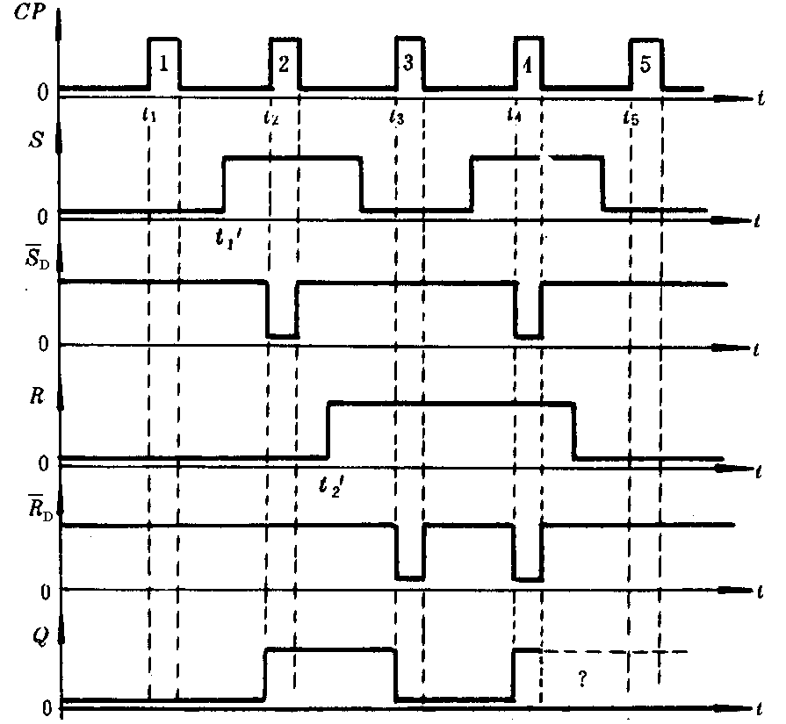
S有效，但CLK=0封锁了S。
4.波形分析
S
&
&
Q
CLK
R有效，但CLK=0封锁了R。
CLK
&
&
R
S’_{D}
S有效，当CLK=1时，置1。
只有在同步信号CLK高电平时才按输入信号改变状态
R’_{D}
R有效，当CLK=1时，清0。
虽然S、R不是同时撤消，但由于CLK使其作用期同时结束。

Slide 18
5.特性表和特性方程
&
S
&
（1）同步SR锁存器特性表
Q
CLK
&
&
R
6.驱动表
触发器
时，
（2）同步SR锁存器特性方程
Q Q* | R S
0 0 | × 0
0 1 | 0 1
1 0 | 1 0
1 1 | 0 ×
CLK=1时有效
约束条件

Slide 19
7.动作特点
（1）动作特点：
CLK
在CLK＝1的时间里，S或R的变化都能引起触发器输出端状态的改变
0
S
0
（2）缺点：
R
空翻现象：
在一个CLK同期内，触发器出现的多次翻转现象
0
Q
抗干扰能力差
0
在整个CLK=1期间内，R、S的干扰信号都会使触发器误动作。
0

Slide 20
三、电平触发D触发器（D型锁存器）
D
&
&
&
Q
S
&
Q
CLK
CLK
&
&
&
1
&
R
D型锁存器
从输入到输出的通道是透明,也称透明寄存器
（1）原理：
CLK=1时，Q*=D：将输入数据存入触发器中
CLK=0时，Q*=Q：存入触发器的数据保持不变
（2）逻辑符号：
D
1D
Q
CLK
C1

Slide 21
5.3.3脉冲触发的脉冲器
脉冲触发的SR触发器(主从SR触发器)
分类
脉冲触发的JK触发器(主从JK触发器)
只介绍脉冲触发的JK触发器
脉冲触发的JK触发器
解决触发器空翻问题
解决输入约束问题

Slide 22
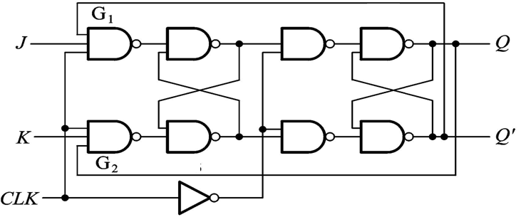
一.主从JK电路结构和工作原理
1. 电路组成
置1端,高电平有效
清0端,高电平有效
图5.32
电平触发SR触发器
&
&
&
J
&
&
Q
Q_{M}
K
&
&
&
&
&
CP
G₉

Slide 23
主触发器：CLK高电平时接收输入信号
从触发器： CLK低电平时，接收主触发器状态转换结果并输出。
2.逻辑符号
S_{M}
Q_{M}
S_{S}
J
&
1S
1S
Q
J
1J
C1
C1
Q
K
&
1R
CLK
C1
R_{M}
1R
R_{S}
K
1K
CLK
1
电路结构特点
CLK低电平时，Q_{M}不再发生变化。
主、从触发器的时钟信号相位相反，解决“空翻”问题
Q和
反馈加输入，解决输入“约束”问题
S_{M、} R_{M}不可能为0

Slide 24
S_{M}
Q_{M}
S_{S}
3.特性方程
J
&
1S
1S
Q
C1
C1
K
&
1R
R_{S}
1R
CLK
R_{M}
CLK
1
主触发器
从触发器
无约束
从触发器：电平触发D
主触发器：平触发SR
特性方程

Slide 25
4.主从JK功能表
J=1
K=0
J=0
K=1
J=1
K=1
J=0
K=0
波形说明：
CLK
0
J
0
K
0
置1
置0
翻转
保持
置0
置0
Q
0
0

Slide 26
5.驱动表
Q Q* | J K
0 0 | 0 ×
0 1 | 1 ×
1 0 | × 1
1 1 | × 0
保持、清0
置1、翻转
清0、翻转
置1、保持
6.状态图
J=1
K= ×
J=0
J=×
K=×
0
1
K=0
状态 0
J= ×
K=1
状态 1
状态转换图

Slide 27
二、动作特点
1.CLK高电平接收驱动信号，低电平输出状态转换，解决“空翻”问题
CLK
２. CLK高电平期间驱动信号（包括干扰）：存在“一次翻转”问题
0
J
0
干扰
S_{M}
Q_{M}
S_{S}
K
J
&
1S
1S
Q
C1
C1
0
K
&
1R
R_{S}
1R
R_{M}
Q_{M}
CLK
1
0
抗干扰能力差
Q
0
解决方法：
缩短驱动的有效时间-边沿触发
=0
封锁J
Q =0
封锁K

Slide 28
5.3.2 边沿触发器
目的：提高触发器的工作可靠性，增强抗干扰能力
一、电路结构和工作原理
以由D型锁存器构成的边沿D为例
D
1D
Q_{M}
D_{S}
1D
Q
C1
C1
CLK
1
1
从触发器：CLK高电平时输出状态转换结果
主触发器：CLK低电平时接收输入信号

Slide 29

D
1D
Q_{M}
D_{S}
结论：
Q只与CLK上沿时D的瞬间输入有关
1D
Q
C1
C1
CLK
1
1
CLK
D
Q_{M}
Q
从触发器：
CLK高电平，Q将Q_{M}锁定的值输出。
CLK低电平，Q保持
主触发器：
CLK低电平，Q_{M}跟随D变化
CLK高电平，Q_{M}锁定CLK上沿瞬间时D的值。

Slide 30
2.逻辑符号
4.驱动表
Q Q* | D
0 0 | 0
0 1 | 1
1 0 | 0
1 1 | 1
D
1D
Q
CLK
C1
3、特性表和特性方程
（1）特性方程
上升沿有效
5.状态图
（2）特性表
D=1
D=0
D=1
0
1
D=0

Slide 31
注意
除了上述介绍的边沿D触发器外，还有边沿SR触发器、边沿JK触发器等
边沿JK触发器与主从JK触发器功能相同，只不过是输入信号作用期不同。
同样，边沿SR触发器与其它SR触发器功能相同，只不过是输入信号作用期不同
边沿触发器分为上沿和下沿两种。
下沿触发
上沿触发
D
1D
Q
D
1T
Q
CLK
C1
CLK
C1

Slide 32
二、边沿触发器的动作特点
仅取决于上沿（或上沿）的输入驱动

Slide 33
5.3.5 边沿触发器的动态特性
一、建立时间t_{su}、保持时间t_{h}
建立时间t_{su}：输入信号提前于CLK信号建立的这段时间；
保持时间t_{h}：为保持触发器可靠的翻转，输入信号在CLK信号到来后还必须保持足够长的时间不变，这一段时间叫做保持时间。
对输入信号要求：
在这一段时间内保持不变
作用沿
CLK
t_{su}
D
t_{h}

Slide 34
二.传输延时时间t_{pd}
从CLK触发沿到来开始，到输出端 Q ，完成状态改变为止，期间经历的时间叫做传输延迟时间。
CLK
D
Q
t_{pd}
三.最高工作频率f_{max}
由于时钟触发器的每一级门电路都有传输延迟，因此电路状态改变总是需要一定时间才能完成，当时钟频率升高到一定程度后，触发器就来不及翻转了。

Slide 35
四、边沿触发器抗干扰能力
例：冒险
同步时序电路结构
干扰
Q
组合电路
C1
X
1D
CLK
CLK
只有干扰（包括冒险），不要发生在沿前沿前t_{su}和作用沿后 t_{h}的时间内，就还会对电路发生影响。
冒险

Slide 36
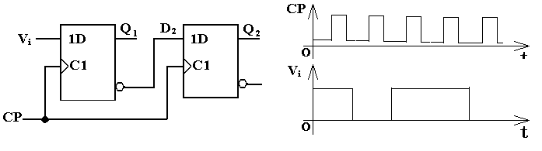
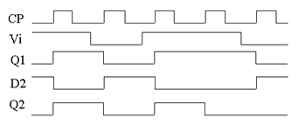
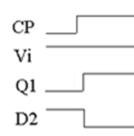
例习：分析图中所示的时序电路，画出在Vi作用下Q₂、Q₁的输出波形。（初始Q₂Q₁=00）
注意：
Q₂=D₂=Q‘₁
两者差
一个周期
放大
t_{pd}>t_{h}
输入沿上跳变，怎办？------看前沿

Slide 37
5.3.4 T触发器
1.定义
反转触发器，有一同步输入T，T=1时，触发器状态反转； T=0时，触发器状态不变
下沿触发
2. 逻辑符号
上沿触发
T
1T
Q
T
1T
Q
CLK
C1
CLK
C1
3. T触发器的特性方程

Slide 38
4. T触发器驱动表
5.状态图
T=1
T=0
T=0
0
1
T=1

Slide 39
第四章
6.T的实现
（1）D→T
特性方程：
Q
C1
=1
1D
T
CLK

Slide 40
（2）JK→T
特性方程：
T
1J
Q
1K
CLK

Slide 41
1.触发器的异步输入
补充： 触发器的实用电路
异步输入:不受时钟控制的输入信号
同步输入:受时钟控制的输入信号
异步输入：高电平有效
（1）逻辑符号（以D为例）
异步输入：高电平有效
异步置1信号：低电平有效
S_{D}
S
D
Q
同步输入信号
S’_{D}
S
1D
Q
CLK
C1
D
1D
CLK
C1
R_{D}
R
R’_{D}
R
异步清0信号：低电平有效

Slide 42
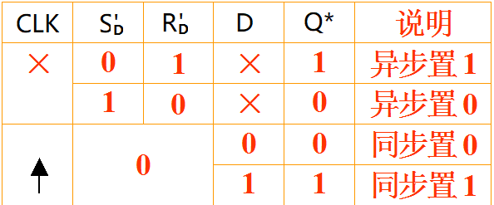
（2）功能表
S’_{D}
S
D
Q
1D
CLK
C1
R’_{D}
R
（3）说明
1）若异步置位信号与同步置位信号相矛盾，触发器按异步置位信号动作。（从功能表可看出）
2） 异步置位信号作用速度快。（因为不需CLK）
3）同步RS、主从JK和边沿JK等触发器也有异步输入

Slide 43
2.输入使能（FPGA里经常使用）
输入使能
（1）逻辑图（dffre）
E
EN
Q
D
1D
同步清0信号
CLK
C1
R
1R
（2）功能表

Slide 44
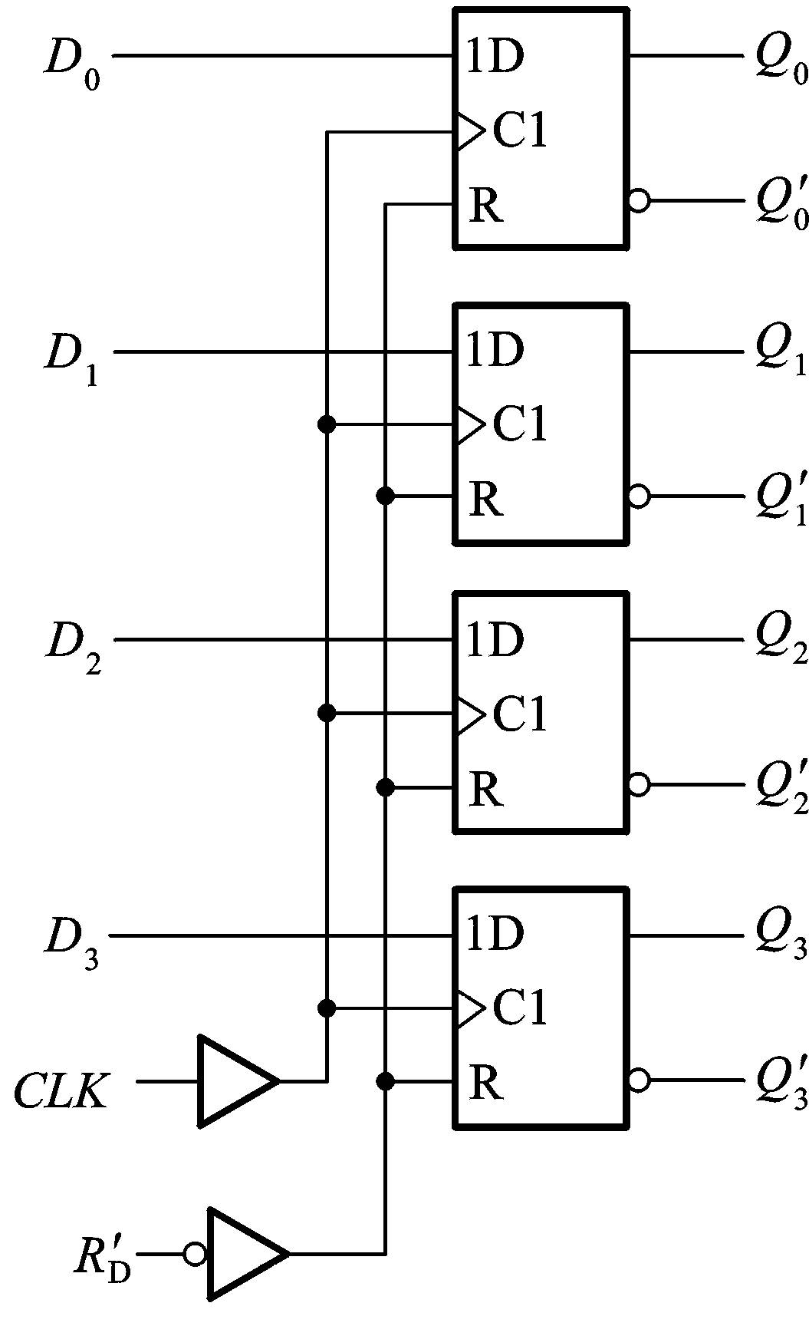
5.4 寄存器
多个触发器的单片集成
(4个及以上)
1.常用:
7475:4D锁存器
74175: 4D寄存器
74276:4JK寄存器
74273、74374：8D寄存器
74373：8D锁存器
2.例：4位D型寄存器 74HC175-由4个上升沿触发的D触发器组成。

Slide 45
补充：触发器应用- 阻塞反馈式异步计数器
电路图
Q0
Q1
功能：
1
Q₃
1J
1J
Q2
&
1J
1J
BCD码计数器
CLK
C1
C1
C1
C1
1K
1K
1K
1K
波形分析
1
2
3
4
5
6
7
8
9
10
11
CLK
T₀=1
Q₀
0
0
Q₁
T₂=1
Q₂
0
Q₃
0
0000
0001
0010
0011
0100
0101
0110
0111
1000
1001
0000

Slide 46

谢谢！

